Slide 1

GenBotter电机开发教程
【08-04】
电机电流检测方法
高博士
2025

Slide 2
学习目标
1. 理解电流反馈在电机控制中的重要性
2. 掌握基于采样电阻的电流检测原理
3. 学会设计差分放大与滤波电路

Slide 3
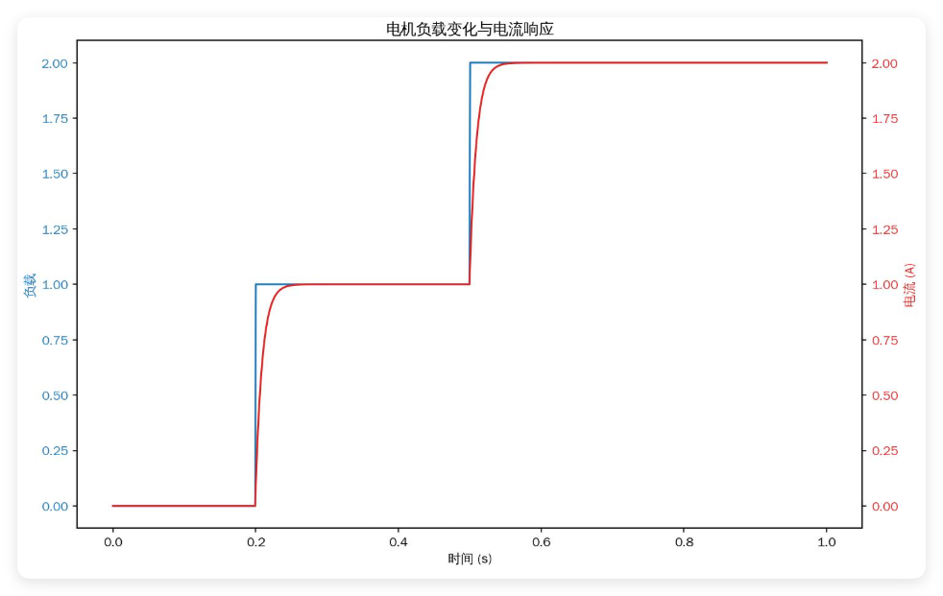
1. 为什么需要检测电流？
电流 = 电机的"力量"表征
核心作用：
1. 力矩控制直接反馈
- 电流 ∝ 输出扭矩
- 精准的力控制基础
2. 系统保护与诊断
- 过流保护：防止电机和驱动器损坏
- 堵转检测：异常状态判断
3. 能效优化
- 实时功率计算：P = V × I
- 优化控制策略，提高效率
应用场景：
  过流保护（防止烧毁MOS管或电机）
  闭环控制（如FOC、PID调速、堵转检测）
  能耗分析与效率优化
关键问题： 电机电流直接反映了负载大小和运行状态。
负载变化时维持转速不变，核心逻辑就是通过增加驱动电流来补偿负载转矩的变化
电流是电机的‘心跳’，不监测它，你就失去了对系统的掌控

Slide 4
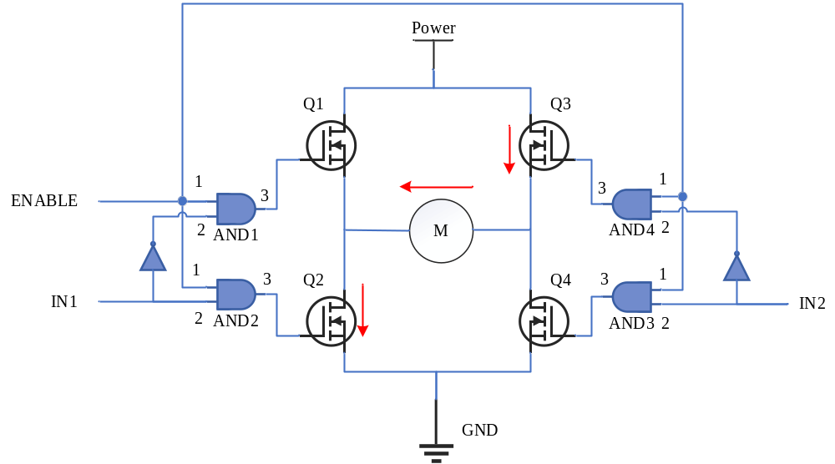
2.电流检测方法比较
Stm32的ADC不能直接采集电流，先把电流信号转为电压信号
1. 采样电阻法（本实验使用的方法）
- 优点：成本低、精度高、响应快
- 缺点：有功率损耗
- 适用：中小功率电机
2. 霍尔电流传感器
- 优点：隔离测量、无损耗
- 缺点：成本高、有温漂
- 适用：大功率、高压系统
3. 电流互感器
- 优点：完全隔离、耐高压
- 缺点：仅适用交流
- 适用：工频交流系统
核心原理： V = I * R (欧姆定律)
R32
采样电阻法检测电流示意图
电阻值要小（避免功率损耗和压降影响电机性能），如20mΩ。
功率计算：P = I² * R，确保电阻能承受最大电流。

Slide 5
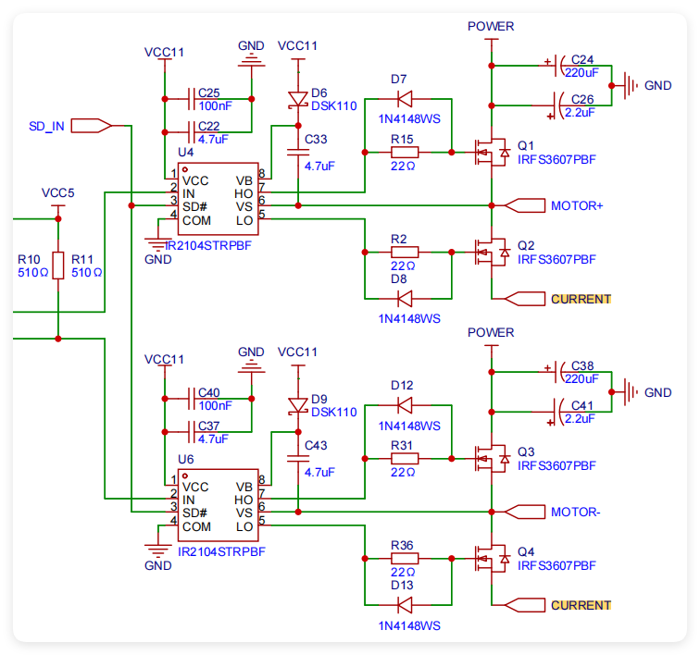
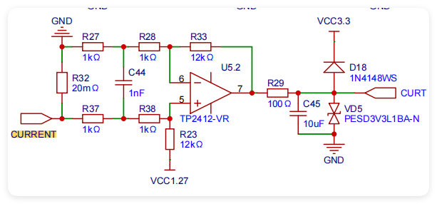
3. 直流有刷电机驱动电流采样电阻法原理
R32
流过电机的电流又通过R32（串联）流入GND
检测R32上流过的电流就是流过电机的电流
通过检测R32上的电压推算电流
R32上的电压太小，需要放大之后才能检测到

Slide 6


4. 采样电阻选型计算
以我们的直流有刷电机驱动板为例：
🔧 设计参数（简洁清晰）
最大电流： I_max = 10 A
目标压降： V_sense = 0.2 V
（ADC 测量范围优化，兼顾精度与噪声抑制）
🧮 公式计算
➤ 1. 电阻值计算
根据欧姆定律：
➤ 2. 最大功耗计算
根据焦耳定律：
实际选型需预留安全余量（推荐 ≥ 3× 功率裕量）
让电阻的标称额定功率 ≥ 实际功耗的 3 倍

Slide 7

5. 放大电路设计——概述
为什么需要放大？
20mΩ 电阻上流过 10A 电流 → 压降 = 0.2V
单片机 ADC 通常量程是 0~3.3V → 0.2V 只占满量程的 6%
如果 ADC 是 12-bit → 总共 4096 个点 → 0.2V 对应约 250 个点
这意味着：每 1mA 电流变化，ADC 值只变 0.025 个点！根本无法分辨！
注意：这里不是0，是1.27V
放大增益（V7/V6）：
输入信号
差分放大
输出缓冲
给MCU
R32 两端电压
TP2412-VR
R29, C45, D18, VD5
CURT
$$G=\frac{R_{23}}{R_{37}+R_{38}+R_{23}}×\frac{R_{27}+R_{28}+R_{33}}{R_{27}+R_{28}}=6$$
VCC3.3~1.27
上图为差分同向放大电路，不是单端放大

Slide 8
5. 放大电路设计——输出缓冲/保护
➤ R29 = 100Ω
作用：限流电阻，防止后级电路（如 MCU ADC）短路时烧毁运放
➤ C45 = 10uF
作用：滤波电容，吸收高频噪声（特别是 PWM 开关噪声）
位置：靠近运放输出端，形成“本地储能”，稳定电压
➤ D18 (1N4148) + VD5 (PESD3V3L1BA-N)
作用：钳位二极管 + ESD 保护二极管
工作原理：
  当 CURT 输出电压 > 3.3V + 0.7V（二极管导通压降）→ D18 导通，把多余电压拉到 VCC3.3
  当 CURT 输出电压 < 0V → VD5 导通，把负电压拉到 GND
目的：保护 MCU 的 ADC 引脚不被过压或负压损坏！
输入信号
差分放大
输出缓冲
给MCU
R32 两端电压
TP2412-VR
R29, C45, D18, VD5
CURT
VCC3.3~1.27

Slide 9
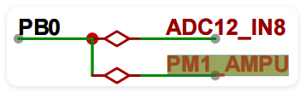
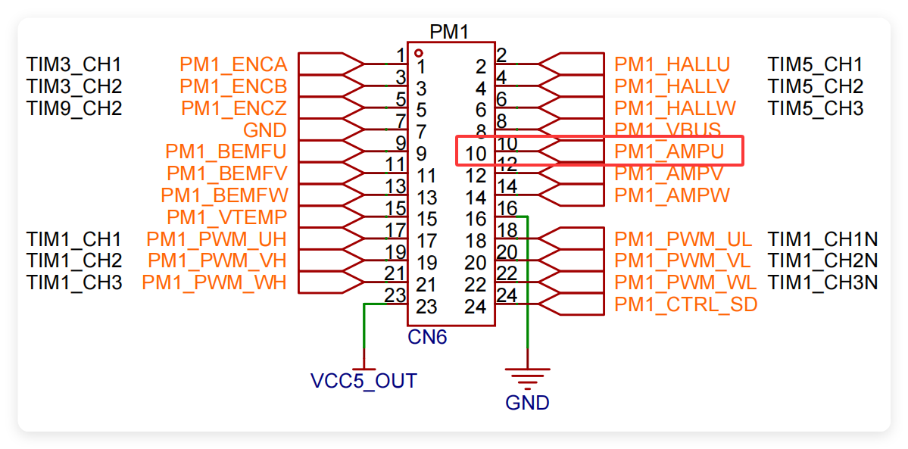
6. STM32 ADC配置
ADC1、ADC2的IN8
关键配置参数：
采样时钟：确保转换速度
采样时间：根据信号源阻抗调整
触发方式：软件触发/定时器触发
数据对齐：右对齐便于计算
校准：启用内部校准提高精度
步骤：
初始化ADC参数
配置规则通道
启用DMA传输(多通道时)
执行校准
启动转换
具体实现步骤见实验案例

Slide 10
思考题
如果采样电阻的阻值选择过大，会有什么问题？
  功率损耗大：电阻发热严重，效率降低。
  影响电机性能：过大压降导致电机供电电压不足。
  发热与稳定性：温升引起阻值漂移，测量不准。
如何在不增加硬件成本的情况下提高电流测量精度？
  软件校准：进行零点和增益校准。
  数字滤波：使用滑动平均或低通滤波平滑数据。
  过采样技术：通过多次采样提高分辨率。
过流保护为什么要设置硬件和软件两级保护？
  硬件保护：响应快（微秒级），防止瞬时过流损坏器件。
  软件保护：处理复杂逻辑，实现分级限流和恢复。
  冗余安全：确保硬件失效时软件仍能提供保护。

Slide 11
POWERPOINT DESIGN
2025
谢谢大家
主讲人：
高博士
时间：
2025.11

